Slide 1
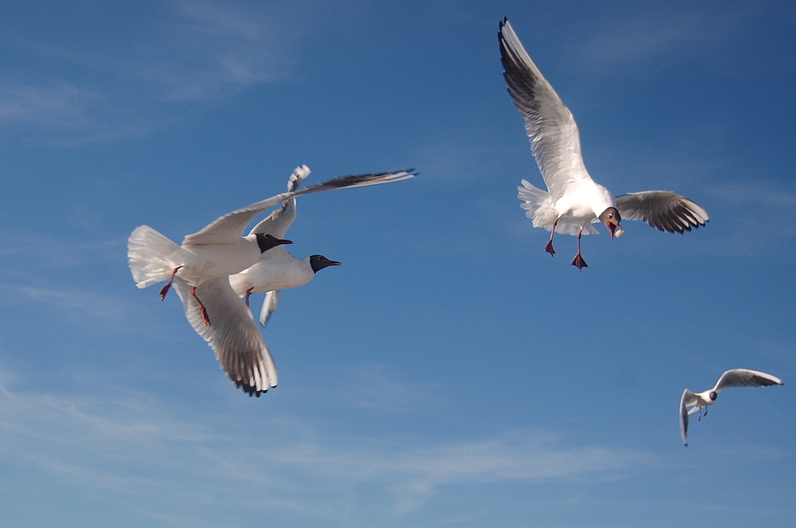
Wiślańskie Mewy
Ada Kończak 6a

Slide 2
Mewy – co to takiego?
Mewy są to ptaki nadwodne, których polska nazwa pochodzi z języka niemieckiego (Möwe). Do mew zaliczamy również rybitwy
i brzytwodzioby. Wszystkie te ptaki żyją
w stadach. Mewy są świetnymi lotnikami
i pływakami. Mimo to nie potrafią nurkować. Ważą do 3kg. W Polsce nad Wisłą występują między innymi mewy: pospolite, siodłate
i srebrzyste. Każda mewa ma ciało ułatwiające lot (skrzydła, pióra itp.).

Slide 3
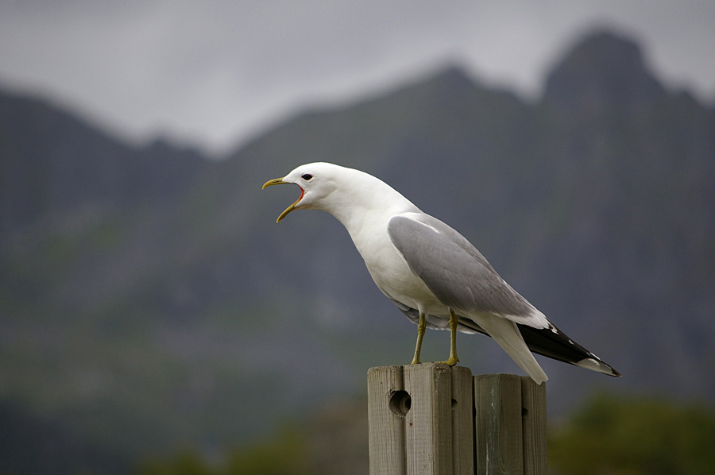

Mewa pospolita (siwa)

Slide 4
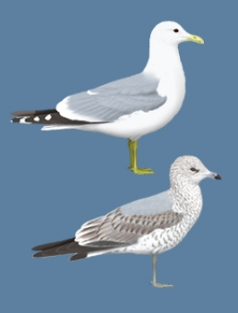
Szary wierzch ciała
Białe plamki
Żółty dziób
Czarny dziób
Żółtozielone nogi
Czarne końcówki skrzydeł
Szare plamki
Brązowoszary wzór
Szare nogi

Slide 5
Występowanie
Mewy Pospolite występują w północnej Eurazji i Ameryce Północnej. Ich dokładne występowanie zależy od podgatunku.
W Polsce najbardziej lubią osiedlać się na terenach niżowych, w okolicach środkowej Wisły. Mewy pospolite bardzo lubią zimować na wybrzeżach Morza Bałtyckiego.

Slide 6
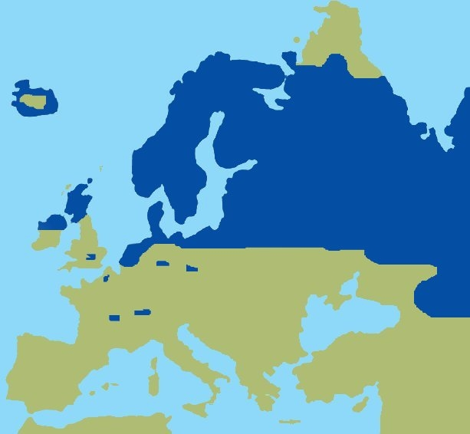
STREFA WYSTĘPOWANIA MEW POSPOLITYCH

Slide 7
Gniazdowanie i lęg mew pospolitych
Mewy pospolite gniazdują kolonijnie
i w pojedynczych parach.
Najczęściej budują gniazda na ziemi (czasem nad brzegiem – np. na gałęziach). Mewa pospolita składa jaja (z reguły 2 lub 3)
w maju. Mewy odbywają jeden lęg w roku. Młode, aby odlecieć z gniazda, potrzebują nieco ponad miesiąc. Jaja mew pospolitych są beżowe lub oliwkowe. Mają brunatne plamki. Wysiadywanie ich trwa około 26-28 dni.

Slide 8
Pokarm
Mewa żywi się małymi rybami
i bezkręgowcami, których poszukuje głównie na płyciznach. Nie jest wybredna i często
w poszukiwaniu pokarmu odwiedza miejsca, gdzie gromadzą się odpady i padlina. Zjada też niewielkie gryzonie.

Slide 9
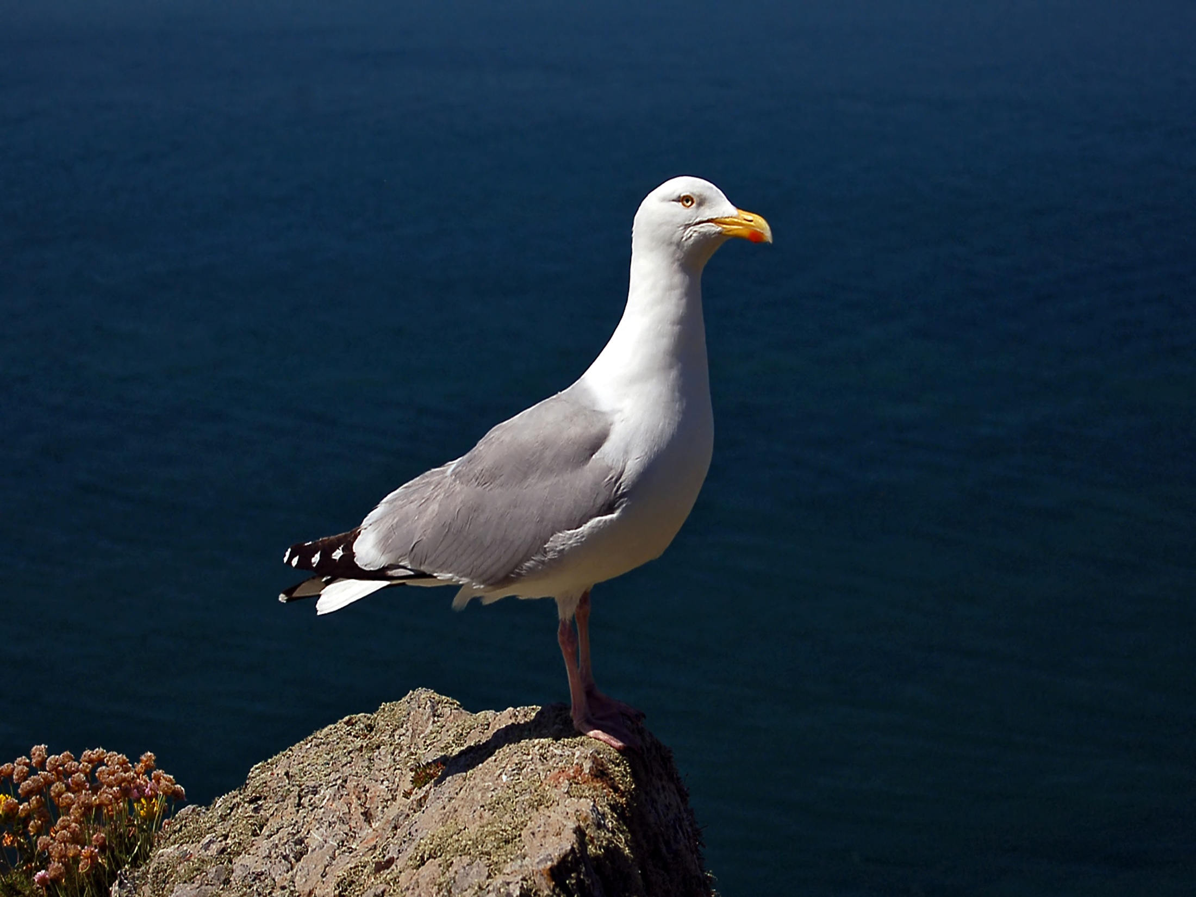
Mewa srebrzysta

Slide 10
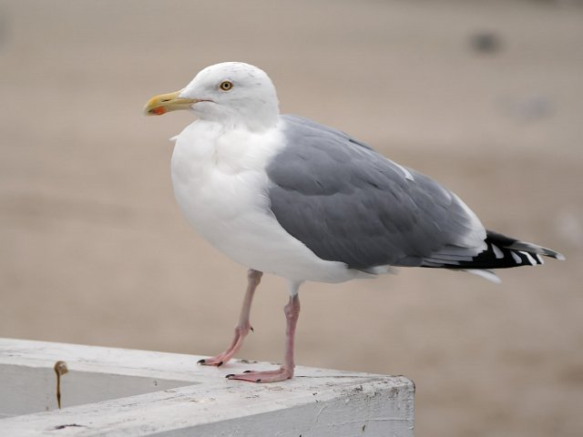
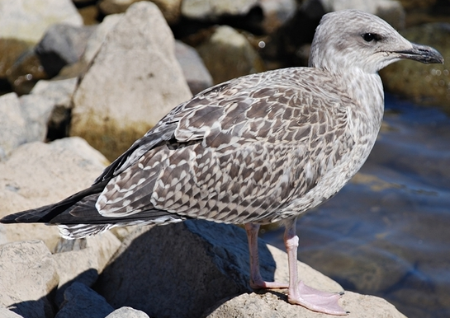
Żółty dziób
Szaro popielaty wierzch ciała
Czerwona plamka
Końcówki skrzydeł
z białymi plamkami
Różowe nogi
Brunatne plamki
Ciemny, mocny dziób
Cieliste nogi

Slide 11
Występowanie
Mewa srebrzysta zaczęła się gnieździć w Polsce w końcu lat 60. i stopniowo skolonizowała północne rejony kraju. Obecnie gniazduje kolonijnie na dachach budynków i innych obiektach portowych w wielu miastach naszego wybrzeża. W Europie często spotykana jest w stronach północno – zachodnich.

Slide 12
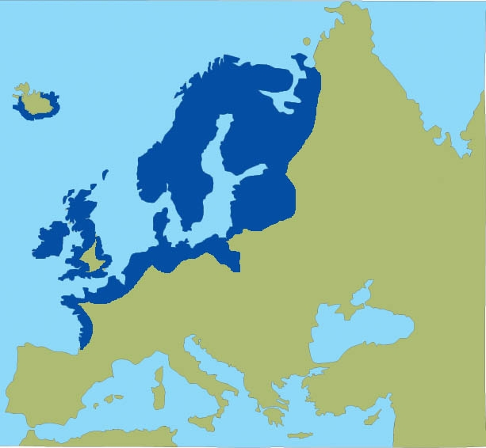
STREFA WYSTĘPOWANIA MEW SREBRZYSTYCH

Slide 13
Gniazdowanie i lęg mew srebrzystych
Gniazda buduje na ziemi wśród roślinności, czasem na otwartym gruncie w postaci kopca. Składa 2-3 oliwkowe, brunatno plamkowane jaja. Wysiadywanie ich zajmuje ok. 28-30 dni. Młode uzyskują lotność po 35-40 dniach.

Slide 14
Pokarm
Mewy srebrzyste żywią się odpadkami i małymi gryzoniami lub innymi zwierzętami.

Slide 15
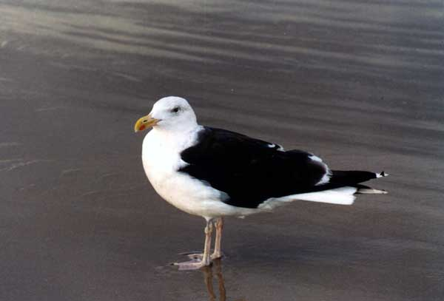
Mewa siodłata

Slide 16
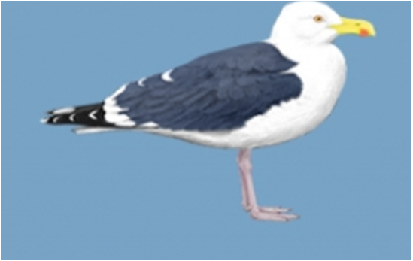
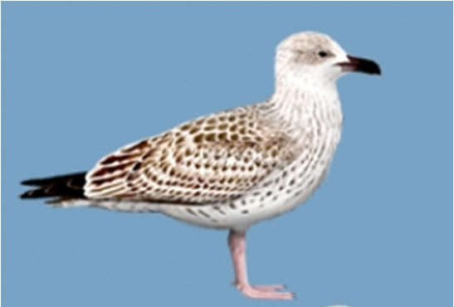
Białe plamki
Żółty dziób
z czerwoną plamką
Czarny płaszcz
Cieliste nogi
Brązowe łuski
Czarny dziób
Plamkowana głowa

Slide 17
Występowanie
W Polsce najliczniej występują nad Bałtykiem. Na wybrzeżu trzyma się portów rybackich
i spokojnych miejsc odpoczynku, a żeruje na otwartym morzu, ponadto w głębi lądu nad dużymi rzekami i różnego typu zbiornikami.

Slide 18
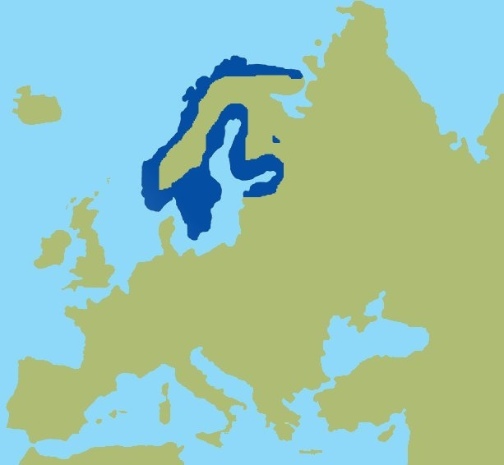
STREFA WYSTĘPOWANIA MEW SIODŁATYCH

Slide 19
Gniazdowanie i lęg mew siodłatych
Gniazdo buduje w koloniach lub pojedynczo na klifach, plażach lub torfowiskach, jako płytki dołek wyścielony trawą. Składa ok. 2-3 szare lub oliwkowe, brunatno plamkowane jaja. Wysiadywanie ich trwa 26-28 dni. Młode karmione przez oboje rodziców, a osiągają lotność w wieku 7-8 tygodni.

Slide 20
Pokarm
Mewa siodłata jest wszystkożerna, poluje nawet na sporej wielkości ptaki, ssaki i ryby,
a także zjada różnego rodzaju odpadki.

Slide 21
KONIEC

